Slide 1
SITUACION DE SALUD COVID-19. RED DE SALUD PUNO

Slide 2
EVOLUCION TEMPORAL DE CASOS DE «COVID-19». PERU 2020-2021-2022* (23 de Enero 2022)
2020
2021
2022
1831 3.1%
Fte: NOTI-COVID – Sistema de Vigilancia Epidemiologia DIRESA Puno

Slide 4
2020
2021
2022
Fte: NotiCovid-DEE-DPCED
* Información 2022 a la SE 03

Slide 5
1831 3.1%
2022 al mes de Enero.
Fte: NOTI-COVID – Sistema de Vigilancia Epidemiologia DIRESA Puno

Slide 6
¿Qué es una vacuna y cómo funciona?
Las vacunas evitan enfermedades que pueden ser peligrosas, o incluso mortales. Trabajan con las defensas naturales de su cuerpo para desarrollar protección de manera segura ante una enfermedad.
Una vacuna ayuda a su sistema inmunitario a producir anticuerpos, al igual que si usted se expusiera a la enfermedad. Después de recibir la vacuna, usted tiene protección contra esa enfermedad, sin tener que padecer la enfermedad primero.
Esto es lo que hace que las vacunas sean una medicina tan poderosa. A diferencia de la mayoría de los medicamentos, que tratan o curan enfermedades, las vacunas las previenen.
Notes:
Fuentes:
https://www.cdc.gov/vaccines/hcp/conversations/understanding-vacc-work.html y
https://www.cdc.gov/vaccines/vpd/vpd-vac-basics.html

Slide 7
¿Cómo sabemos si la vacuna es segura?
Las vacunas pasan por más pruebas que cualquier otro producto farmacéutico.
Primero, pequeños grupos de personas reciben la vacuna de ensayo.
Luego, la vacuna se aplica a grupos específicos de personas (por ejemplo, personas de cierta edad, raza y condición física).
Después, la vacuna se aplica a decenas de miles de personas y se comprueba su efectividad y seguridad.
Notes:
Entendemos la importancia de ser abiertos y honestos sobre la seguridad y el desarrollo de la vacuna— en especial para las comunidades que han sufrido las consecuencias de malos tratos médicos.
Es importante saber que las vacunas pasan por más pruebas que cualquier otro producto farmacéutico. Antes de que cualquier vacuna esté disponible, la misma debe pasar por procesos rigurosos de desarrollo y prueba. La fabricación es una etapa crítica —cada dosis debe cumplir de manera consistente con un nivel de calidad elevado. Además, se realizan pruebas exhaustivas en ensayos clínicos para probar la seguridad.
Fuente: https://www.cdc.gov/coronavirus/2019-ncov/vaccines/safety.html

Slide 8
La vacunación contra el COVID-19 ayudará a protegerlo de esta enfermedad
Información básica sobre el COVID-19 y la vacuna
Vacunarse contra el COVID-19...
Ayudará a su cuerpo a desarrollar una respuesta inmunitaria contra el virus.
Podría ayudar a que no se enferme gravemente si llegara a contraer el COVID-19.
Notes:
La vacunación contra el COVID-19 ayudará a evitar que contraiga la enfermedad. Vacunarse contra el COVID-19 ayudará a su cuerpo a desarrollar una respuesta inmunitaria contra el virus sin que tenga que enfermarse. Según lo que se sabe sobre las vacunas contra otras enfermedades, los expertos creen que vacunarse contra el COVID-19 podría ayudarlo a evitar que se enferme gravemente en el caso de que contraiga esta enfermedad.

Slide 9
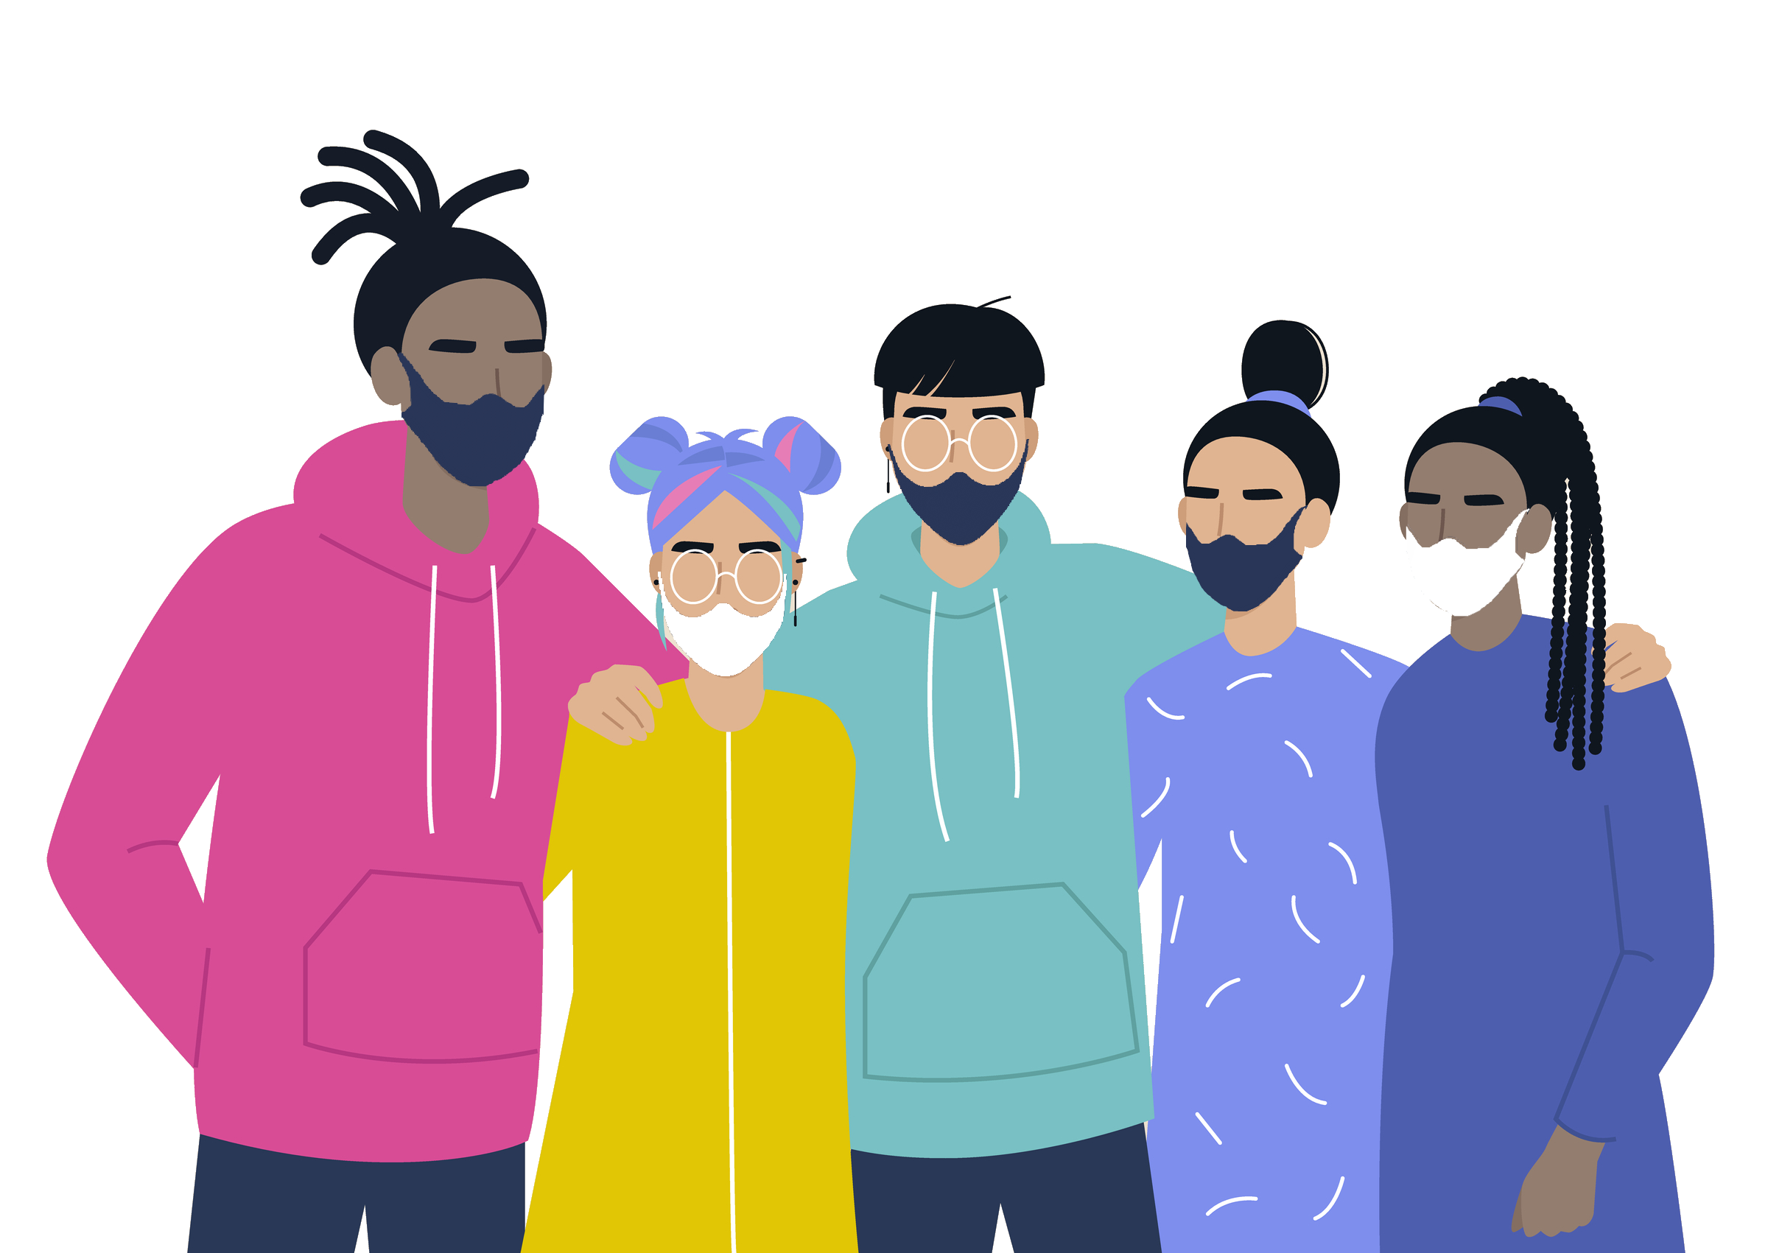
¿Las vacunas contra el COVID-19 son seguras para los niños?
Sí.
Los científicos han realizado ensayos clínicos con miles de niños y han determinado que la vacuna es segura y eficaz.
La vacuna de Pfizer está autorizada para mayores de 5 años.
Notes:
La vacuna contra el COVID-19 de Pfizer tiene una eficacia superior al 90 % en la prevención del COVID-19 en niños de 5 a 11 años.
Vacunar a los niños puede ayudar a protegerlos contra el COVID-19, así como a reducir las interrupciones en el aprendizaje presencial y en actividades en grupo, lo que permite ayudar a frenar la transmisión en la comunidad.
Los niños pueden tener efectos secundarios de la vacuna, similares a los observados en adultos y con otras vacunas. Son signos normales de que el cuerpo está creando protección, pero estos deberían desaparecer en unos días.

Slide 10
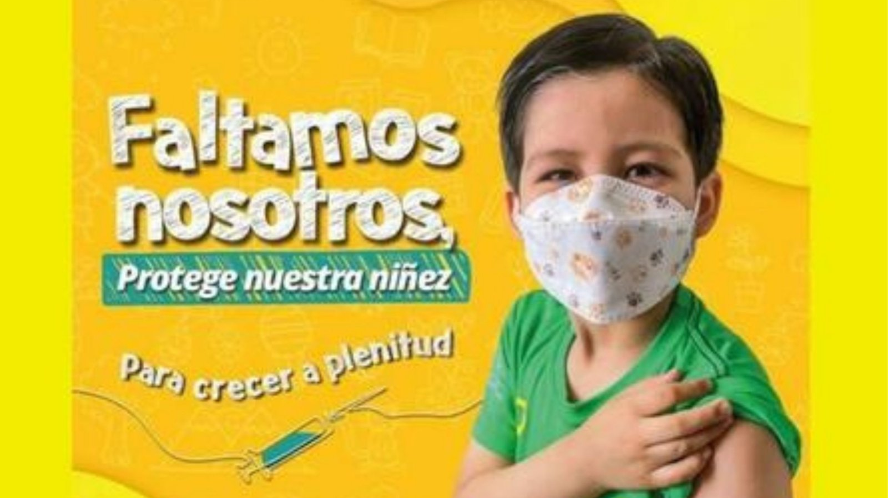

Slide 11
